Slide 1

Simulacion
Master Programacion Videojuegos
Carlos Pegar
1º Trimestre
Curso 2013-2014

Slide 2
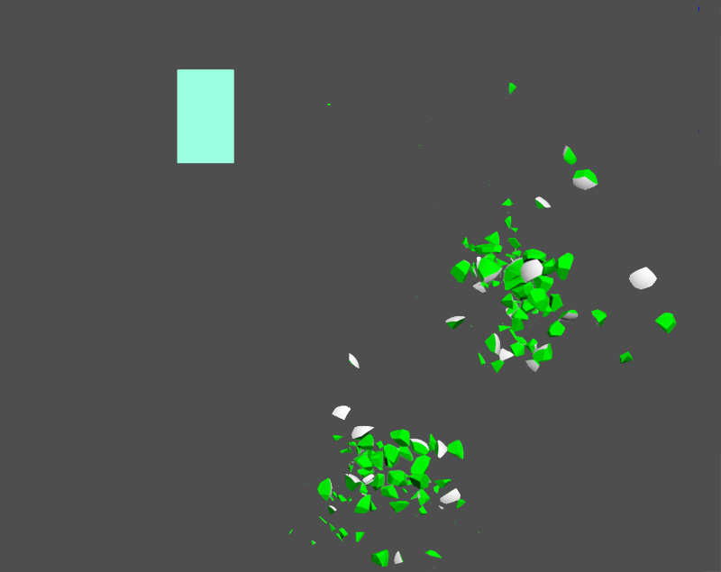
Particiones del espacio
Detectar colisiones entre n objetos, son
n(n/2 -1) operaciones- Orden N*N

Slide 3
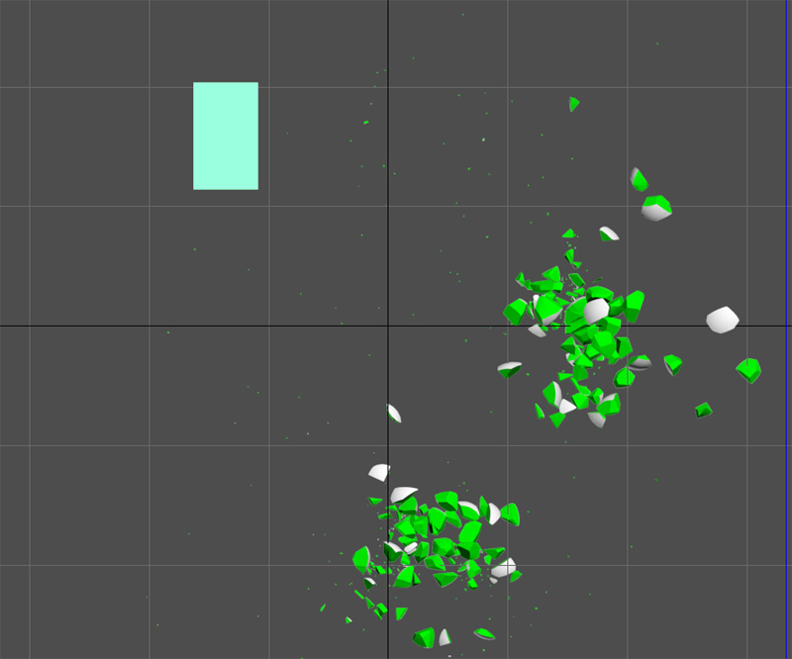
Particiones del espacio
GRIDS: Particion del espacio en celdas del mismo tamaño

Slide 4
Particiones del espacio: Grids
Coordenadas de objeto en el grid:
Xg= (x –xog)*Size_X_grid/Size_X
Yg= (y –yog)*Size_Y_grid/Size_Y
Zg= (z –zog)*Size_Y_grid/Size_Y
Numero de celdas en cada dimension:
Size_X_grid/size_celda_X
Size_Y_grid/size_celda_Y
Size_Z_grid/size_celda_Z

Slide 5
Particiones del espacio : Grids
Eleccion del tamaño de la celda: usualmente doble del radio del BSphere del objeto mas grande
Motivo: Asegurar que un objeto solo puede estar en las celdas vecinas como mucho

Slide 6
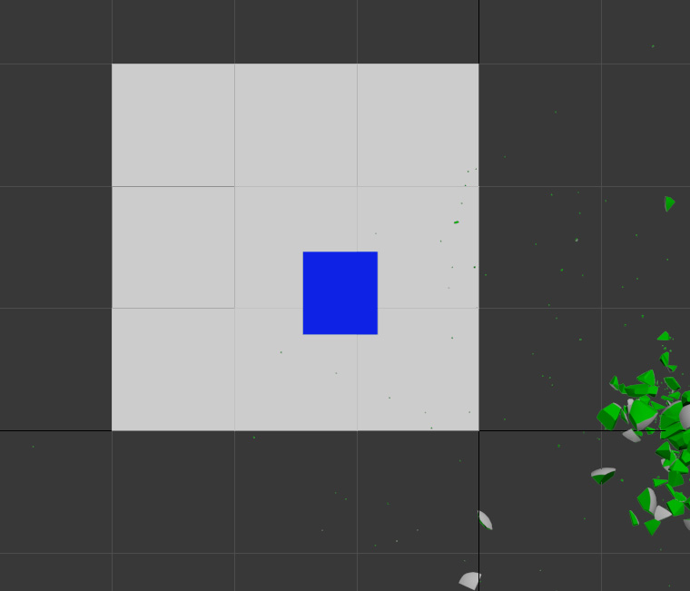
Particiones del espacio : Grids
OJO, potencialmente un objeto puede colisionar con 9 celdas en 2D y 27 celdas en 3D!

Slide 7
Particiones del espacio : Grids
Ventajas:
Extension directa 2D->3D-> Cualquier Dimension
Localizacion de celdas vecinas automatica
Inconvenientes:
Necesita entornos acotados
Precalcular coordenadas de grid para todos los objetos
No se adapta a la geometria( celdas vacias)
Conclusion: ineficiente para entornos dinamicos

Slide 8
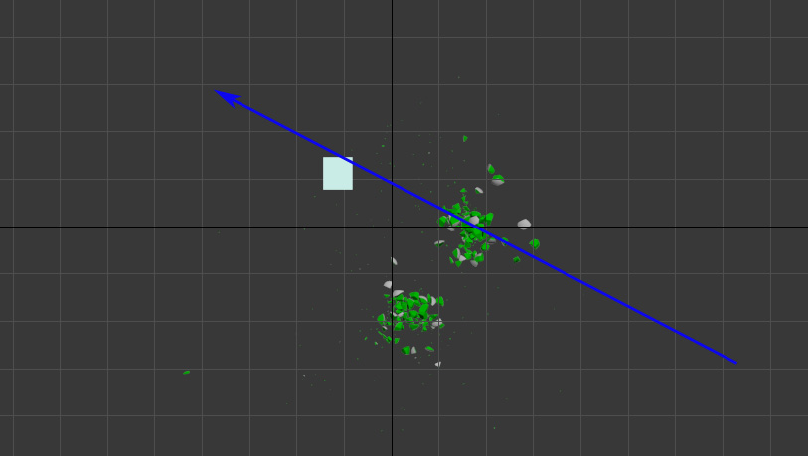
Particiones del espacio: Grids
GRIDS para Ray Tracing ¿util?

Slide 9
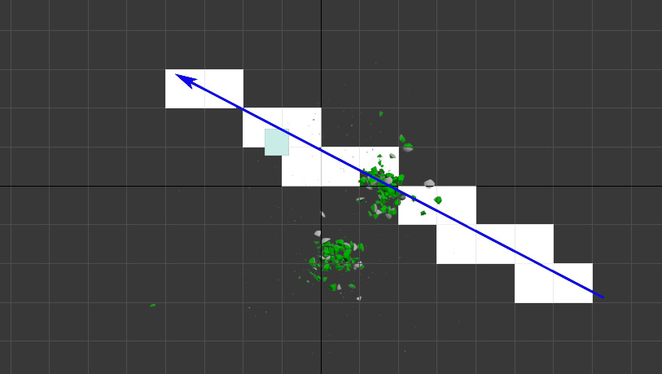
Particiones del espacio : Grids
Usamos algortimo DDA para representar rectas en la pantalla!

Slide 10
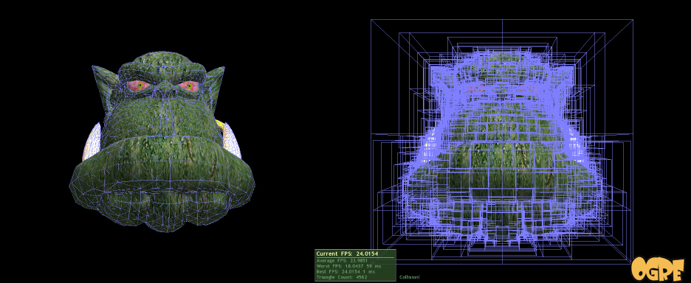
AABB-trees
Jerarquia de Axis Aligned Bounding Boxes. Idoneo para colision de mallas poligonales

Slide 11
AABB-trees
Contruccion sencilla:
crea el AABB de todos los triangulos asignados
numero de triangulos<=12 crea una hoja
En caso contrario divide el espacio por un plano perperdincular al eje mas grande y crea dos nodos hijos
Continua el mismo proceso de forma recursiva
hasta que todos los triangulos esten en alguna
hoja

Slide 12
AABB-trees-C++
//Calculo del AABB:
void buildAABBox (const Vec3D* points, int nPoints, AABBox& kBox)
{
Vec3D minFLT_MAX, FLT_MAX, FLT_MAX);
Vec3D max(-FLT_MAX,- FLT_MAX, -FLT_MAX);
for (int i=0; i < nPoints; i++) {
if(points[i].x > max.x)
max.x= points[i].x;
else if(points[i]].x < min.x)
min.x= points[i]].x;
if(points[i].y > max.y)
max.y= points[i].y;
else if(points[i].y < min.y)
min.y= points[i].y;
if(points[i]].z > max.z)
max.z= points[i].z;
else if(points[i]].z < min.z)
min.z= points[i].z;
kBox.min= Vec3D(min, min, min);
kBox.max= Vec3D(max, max, max);
kBox.center = (kBox.max+ kBox.min)*0.5f;
}

Slide 13
AABB-trees-C++
void computeBboxVertex(const AABBox* bBox, Vec3D* vertexList)
{
Vec3D sX = bBox->size.x;
Vec3D sY = bBox->size.y;
Vec3D sZ = bBox->size.z;
vertexList[0]= sX + sY + sZ;
vertexList[1]= sX + sY - sZ;
vertexList[2]= sX - sY - sZ;
vertexList[3]= sX - sY + sZ;
vertexList[4]= -vertexList[0];
vertexList[5]= -vertexList[3];
vertexList[6]= -vertexList[2];
vertexList[7]= -vertexList[1];
for (int i=0; i < 8; i++) vertexList[i]+=bBox->center;
}

Slide 14
AABB-trees-C++
struct AABBnode
{
AABBnode * LeftNode;
AABBnode * RightNode;
AABBox bbox;
int* faces;//index to faces
int nfaces;// number of faces
int*vertex;//index to vertexes
int nVertex;// number of vertexes
}

Slide 15
AABB-trees-C++
//Aabb tree check colision
bool AABBnode::checkColision( object3D* obj)
{
If !colision (bbox, obj)
return false;
if this->faces!=0//leaf case
return checkColision(bbox.faces, obj)
else
return (checkColision( this->leftNode, obj) ||
checkColision( this->rightNode, obj));
}

Slide 16
AABB-trees-C++
//update AAbb-tree
void AABBnode::updateBBox()
{
Vec3D childVertex[16];
computeBboxVertexes(leftNode->bbox, childVertex );
computeBboxVertexes(rightNode->bbox, &childVertex[8] );
buildAABBox (childVertex, bbox);
}
void update( const PolyMesh* mesh)
{
if this->faces!=0//leaf case
buildAABBox (mesh->vertexList, this->vertex, this->nVertex, this->bbox);
else{
leftNode->update( mesh);
rightNode->update( mesh);
this-> updateBBox();
}
}

